Slide 1
绿色通道申请说明
2014 Green Path Program
Application Instruction

Slide 2
2014年申请流程

Slide 3
What’s New? 2014年申请最新要求
报名时需提交身份证及学生证复印件，以及一张2寸护照照片
学生需在线填写高中成绩并上传高中成绩单扫描件
请一定要提供学生个人电子邮箱地址
报名时只选科系，第二学期再选专业
申请费为 $200 加元

Slide 4
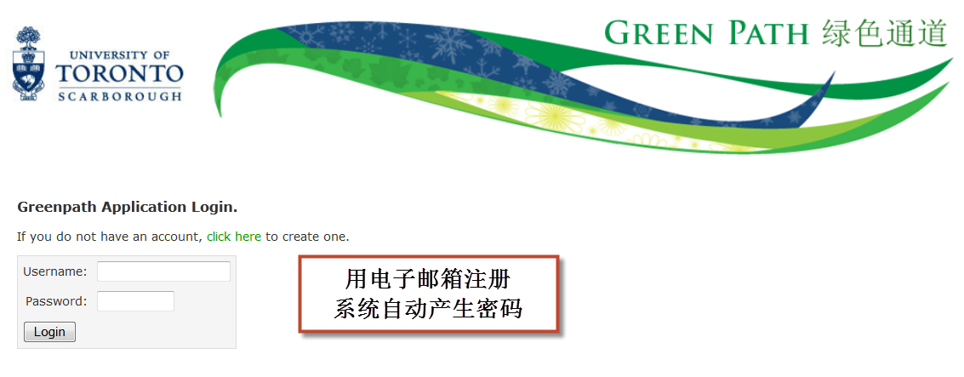
https://webapps.utsc.utoronto.ca/regoffice/greenpath_app/login.php
在线报名网页

Slide 5
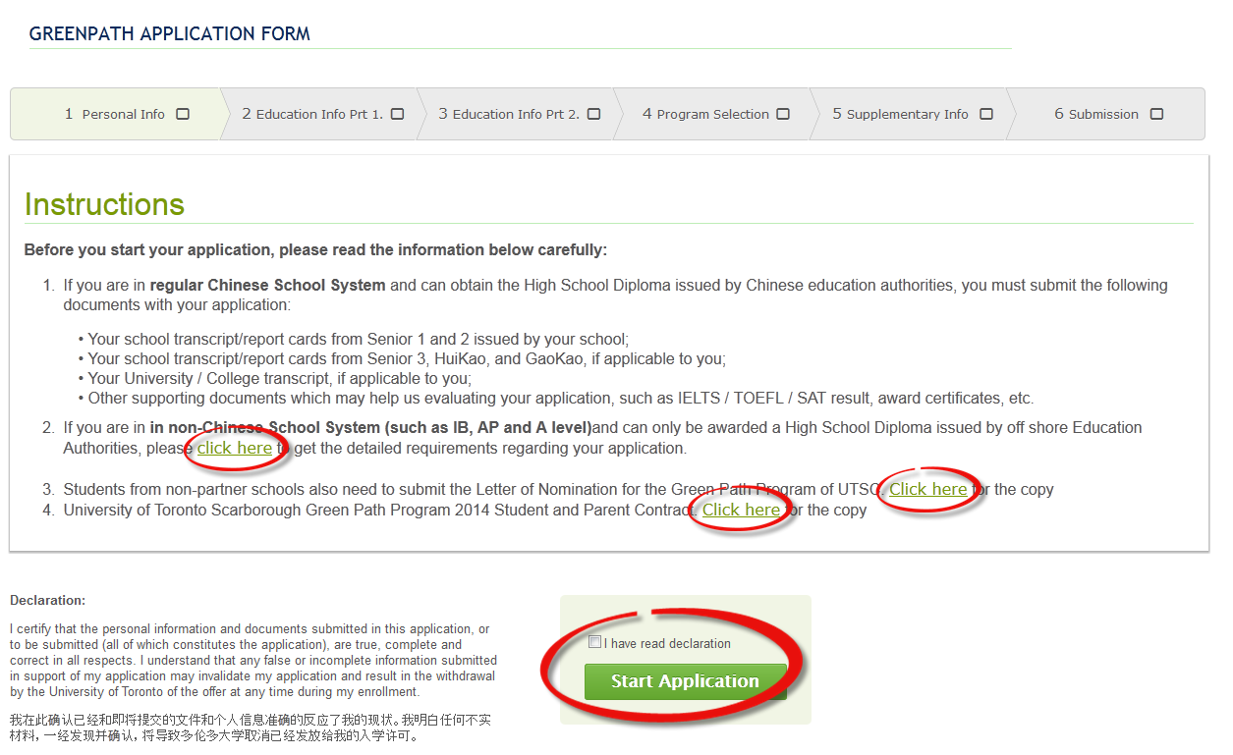

Slide 6
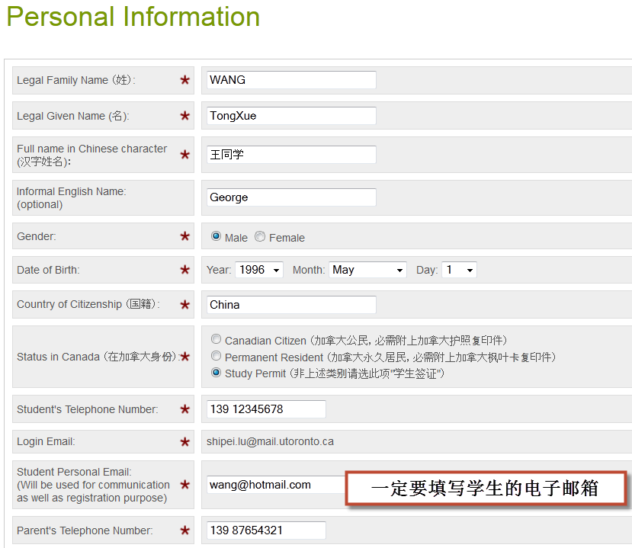

Slide 7
Page1： Personal Information 个人信息
注意分清：family name (姓)和given name(名)
请一定要提供学生个人电子邮箱
请提供父母或代理申请人的电子邮箱

Slide 8
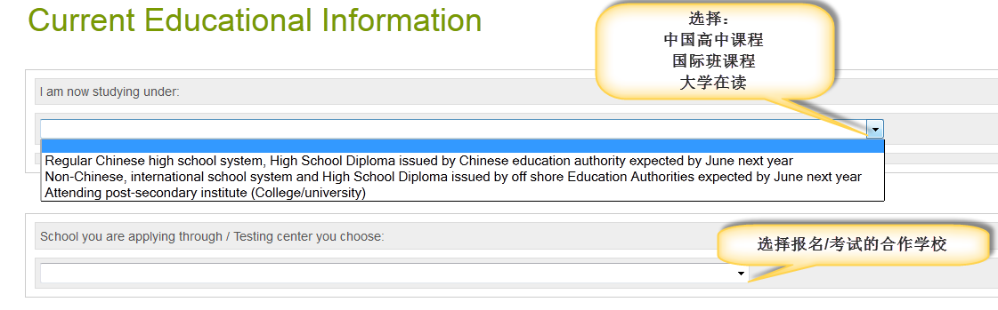
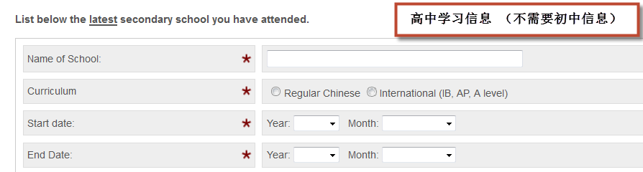

Slide 9
Page2： Current Educational Information 教育背景
选择目前的就学状态：
  常规中国高中课程
  海外课程：如加拿大课程，A-Level，IB，AP 等
  已经在国内大学就读
请选择一个报名/考试的合作学校，报名和考试必须在同一个合作学校

Slide 10
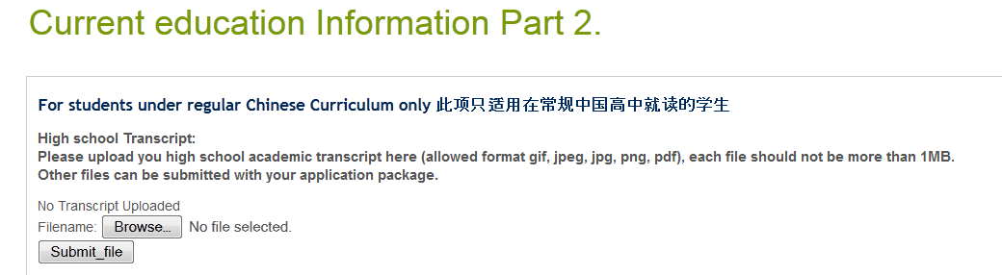
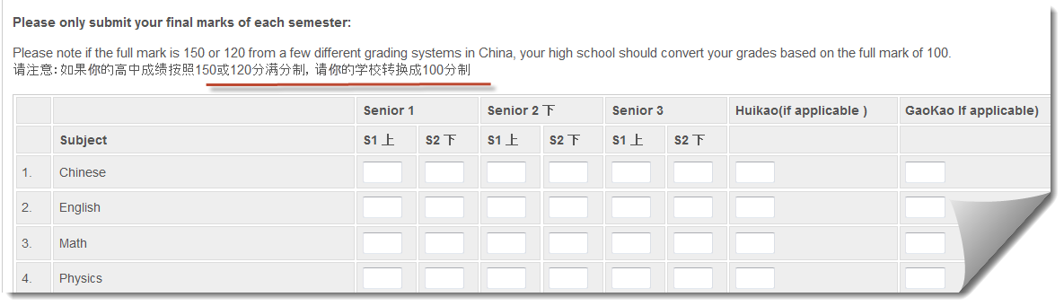
填写高中成绩，上传成绩单

Slide 11
Page3： Current Educational Information 教育背景
上传扫描成绩单：
  文件格式： gif, jpeg, jpg, png, pdf
  文件大小：每个不超过 1MB
  文件数目：不超过5个 （每个文件可以有多页）
在线填写高中成绩
  请以正式成绩单为准
  平均成绩根据各科成绩自动计算，个人无法更改
  如果已经高中毕业，请输入会考及高考成绩

Slide 12
Page4： Course Selection 课程选择
报名时只选择科系， 在第一年学校结束前再确定专业方向。 除人文科学以外的科系，都有带薪实习的选项 （要求更高）

Slide 13
Page5： Supplementary Information 个人陈述
个人陈述：
  展现个人优势的机会
    为什么要申请该专业
    所获奖励
    个人才艺

Slide 14
Page6： Submission 提交申请
确保材料的真实性：
  学生要对材料的真实性负责
请仔细审核在线申请的信息。在线申请提交后不能修改，只能浏览及打印提交的申请表。
在线申请提交后，要打印留底，同其他所需材料一起递交给报名时所选的合作学校。

Slide 15
2014年多伦多大学士嘉堡校区“绿色通道课程”文件清单
所有报名的学生必须提供：
  一份填写完成的“在线报名表”, 包括附加问题 (SAF)
  高中一，二年级成绩单 (中英文, 加盖学校公章)
  签署好的家长 - 学生合同(英文)
  身份证明文件
    身份证或护照的复印件 （加注姓名的拼音拼写）
    学生证复印件 （加注姓名的拼音拼写）
    一张六个月内的2寸彩色护照照片（背面加注姓名的拼音拼写）
以银行汇票形式支付的报名费200 加元，收款人为 “University of Toronto”

Slide 16
2014年多伦多大学士嘉堡校区“绿色通道课程”文件清单
某些考生须提供额外材料：
  校长提名信 （仅限非合作学校报名者）
  高中三年级成绩单 （中英文，仅限高中已经毕业的申请者）
  高中毕业证（需公证，仅限高中已经毕业的申请者）
  高考成绩 （需公证，仅限高中已经毕业的申请者）
  大学在读证明及成绩单和所修课程的简要介绍（中英文，仅限已经进于大学学习的申请者）
就读海外课程的申请者，须提供与以上要求相对应的文件
其他你认为有助于你的申请的材料（中英文）

Slide 17
2014 UTSC GP Application Check List
All students must submit:
  A printed copy of your completed online application form including SAF
  Senior 1 and 2 official transcripts in Chinese and English with official school stamp
  Signed Student – Parent contract
  Identification documents:
    Chinese National ID card (copy with name in Pinyin)
    Student card (copy with name in Pinyin)
    One 2’’ color passport photo taken within 6 months (name in Pinyin on the back)
  Application fee of $200 CAD bank draft payable to the “University of Toronto”

Slide 18
2014 UTSC GP Application Check List
Some students may need to provide extra documents：
  Letter of Nomination for students from non-partner school
  Senior 3 official transcripts in Chinese and English, if you have graduated from high school
  Chinese national university entrance exam result, if you have graduated from high school
  University official transcript, course description and certification letter in Chinese and English, if you are studying in University
If you are under non-Chinese curriculum program, you also need to provide all required documents above that applied to you.

Slide 19
绿色通道项目9月报名期间联系方法
张柏松老师
bzhang@utsc.utoronto.ca 135 8190 0757
李炜老师
michaelli@utsc.utoronto.ca 183 1011 7429
杨建军老师
jjyang@utsc.utoronto.ca 135 7182 7877

